Slide 1


第6章
计算机网络与Internet
返回总目录

Slide 2
教学目的
了解计算机网络
了解TCP/IP协议的设定和使用
掌握网络配置方法
会使用Internet Explorer
会收发电子邮件以及下载网络资源

Slide 3
本章内容
❒ Internet的基础知识
❒ 网络配置
❒ 使用Internet Explorer
❒ 收发电子邮件
❒ 下载网络资源

Slide 4
6.1 Internet的基础知识
Internet的基础知识
计算机网络基础知识
Internet简介
通信协议——TCP/IP

Slide 5
计算机网络基础知识
计算机网络的发展过程大致可以分为具有通信功能的单机系统、具有通信功能的多机系统、计算机网络三个阶段。
功能：
应用：
（1）资源共享。
（2）信息传输与集中处理。
（3）均衡负荷与分布处理。
（4）综合信息服务。
（1）远程登录。
（2）传送电子邮件。
（3）电子资料交换。
（4）联机会议。
据预测，今后计算机网络具有以下几个特点：
（1）开放式的网络体系结构，使不同软硬件环境、不同网络协议的网可以互连，真正达到资源共享、数据通信和分布处理的目标。
（2）向高性能发展。追求高速、高可靠和高安全性，采用多媒体技术，提供文本、声音、图像等综合性服务。
（3）计算机网络的智能化，提高了网络的性能和综合的多功能服务，并更加合理地进行网络各种业务的管理，真正以分布和开放的形式向用户提供服务。

Slide 6
Internet简介
因特网（Internet国际互联网络）是当今世界上最大的连接计算机的计算机网络通讯系统。它是全球信息资源的公共网而受到用户的广泛使用。
该系统拥有成千上万个数据库，所提供的信息包括文字、资料、图像、声音等形式，信息属性有软件、图书、报纸、杂志、档案等，其门类涉及政治、经济、科学、教育、法律、军事、物理、体育、医学等社会生活的各个领域。
Internet称作“信息高速公路”

Slide 7
通信协议——TCP/IP
接口：
一是硬件装置，功能是实现结点之间的信息传送；
二是软件装置，功能是规定双方进行通信的约定协议。
协议：
一是语义部分，用于决定双方对话的类型；
二是语法部分，用于决定双方对话的格式；
三是变换规则，用于决定通信双方的应答关系。
TCP协议是传输控制协议，规定一种可靠的资料信息传递服务。
IP协议又称互联网协议，是支持网间互连的资料报协议。

Slide 8
6.2 网络配置
网络配置
网络组件概述
安装网络组件
配置TCP/IP协议
建立网络连接

Slide 9
网络组件概述
Windows XP在网络应用方面提供了许多核心组件，主要包括由安装程序自动安装的许多管理工具，通过安装程序自动安装的网络组件可以为系统提供最基本的网络功能，另外还有许多附加的组件可供用户选择安装，它们可以极大地扩展Windows XP的网络功能（这些扩展的功能通常是为满足特殊用户的需要而设计的）。
所有Windows XP中包含的网络组件可分为三大类：客户、服务以及协议，它们可以在安装系统时添加，也可以在安装系统以后使用“控制面板”中的“添加/删除程序”选项进行添加。

Slide 10
安装网络组件
1．安装通信协议
2．安装网络服务
3．安装网络客户

Slide 11
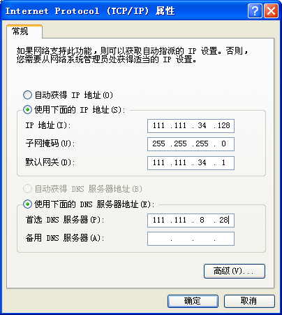
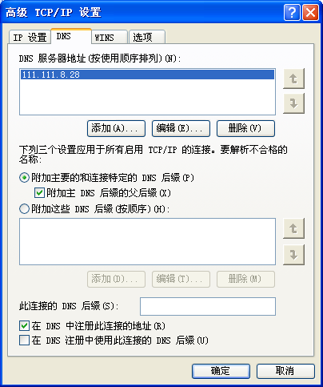
配置TCP/IP协议（一）
1．常规设置
2．设置DNS

Slide 12
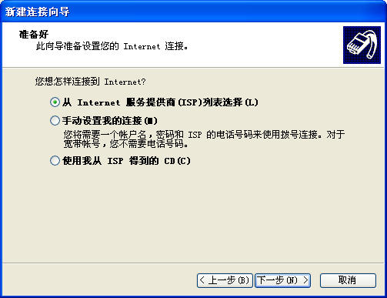
建立网络连接
1．电话和调制解调器
2．连接Internet

Slide 13
6.3 使用Internet Explorer
使用Internet Explorer
浏览器窗口介绍
万维网地址
到达一个站点的多种方式
收藏喜欢的站点
搜索信息

Slide 14
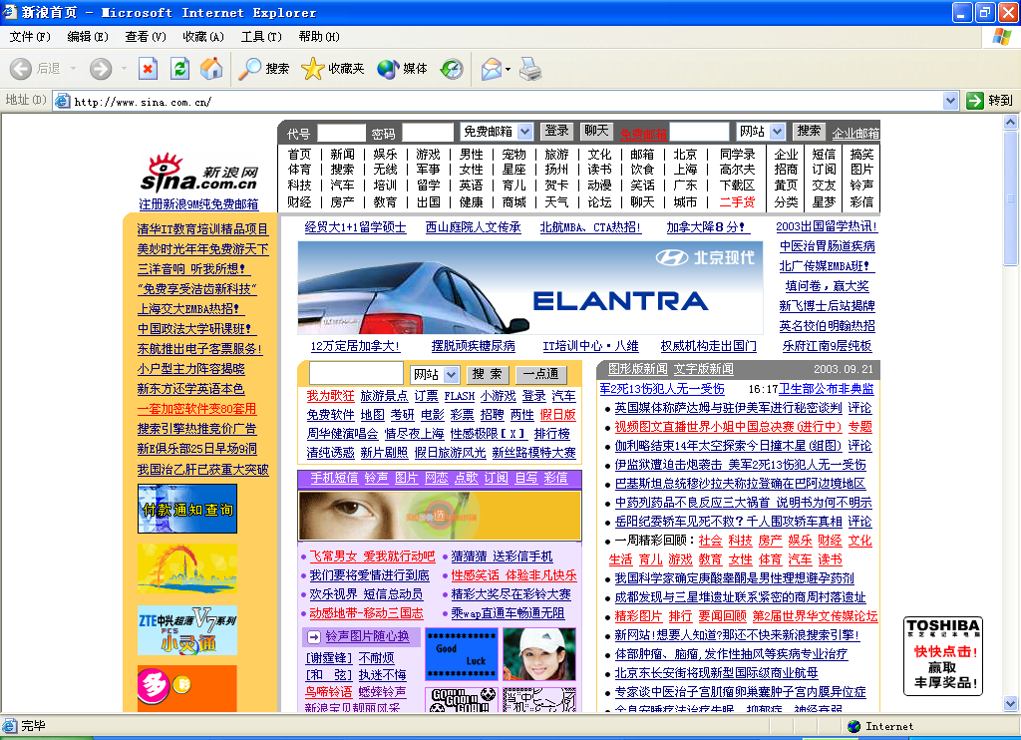
浏览器窗口介绍

Slide 15
万维网地址
万维网就是由网络中的无数Web站点提供Web服务，通过对这些站点进行访问，实现对于资源的获取。
每个Web站点都有自己独特的地址，或者叫做统一资源定位符（URL）。大多数地址以http://www开头，http代表了超文本传输协议，WWW代表万维网。大多数地址也以3个字母的扩展名结尾，诸如：.com。
http://www.sohu.com

Slide 16
到达一个站点的多种方式
在地址栏直接输入网站地址。
单击“后退”和“前进”按钮（这种方式只适用于已经在网上浏览了多个网页的情况）。
点击Windows桌面上的图标。要这样做，应首先在桌面上创建一个Web网页的快捷方式。从添加到Windows桌面上的链接工具栏中频繁地访问Web网页。
从收藏夹菜单中选择一个Web站点。
如果以前访问过一个Web站点，再次开始在地址栏中键入它的地址时，Internet Explorer的自动完成功能将通过显示一个含有相匹配的URL列表框的方式来试着推测用户要输入的内容。要接受一个自动完成的选择，只要单击它就可以了。
可以使用“历史”按钮来重新定位最近访问的站点。

Slide 17
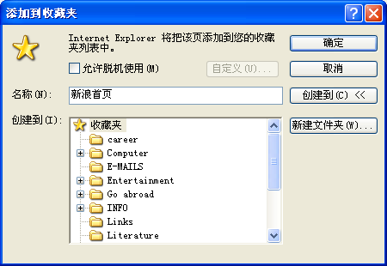
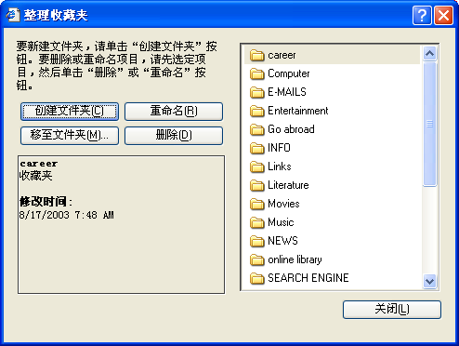
收藏喜欢的站点
1. 收藏保存 Web站点地址
2. 整理收藏夹

Slide 18
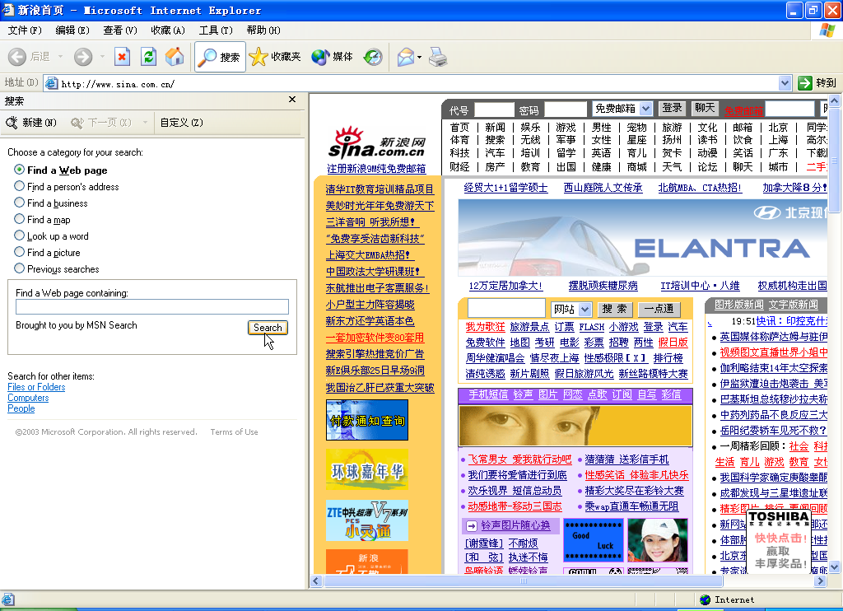
搜索信息

Slide 19
6.4 收发电子邮件
收发电子邮件
电子邮件概述
邮件的创建、收发与管理
编辑邮件
通讯簿

Slide 20
电子邮件概述
最流行的有两种邮件协议：
SMTP（简称邮件传输协议）：“存—转”协议，它主要的功能就是把要传的信息存放到“邮局”里，然后“邮局”再把邮件传递到目的地。所有的邮件系统都支持SMTP协议。
POP3（邮局协议）：收信协议，它主要的功能就是把从“邮局”传递过来的信件取出来。对于某些具有赠送性质的邮件服务器有可能不支持这种协议，这些邮件服务器支持实时信息系统，也就是必须在线才可能读到相关的信息。

Slide 21
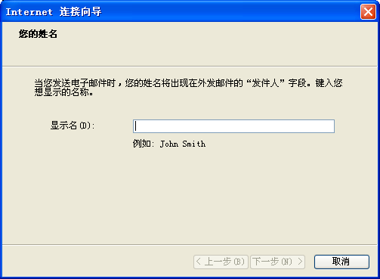
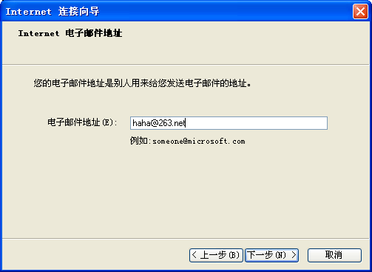
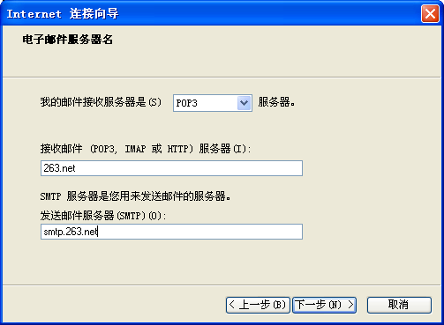
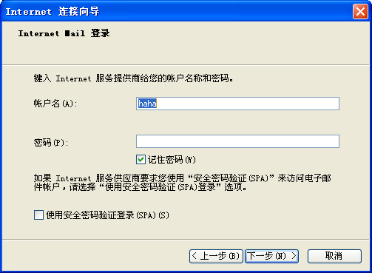
邮件的创建、收发与管理（一）
1．启动

Slide 22
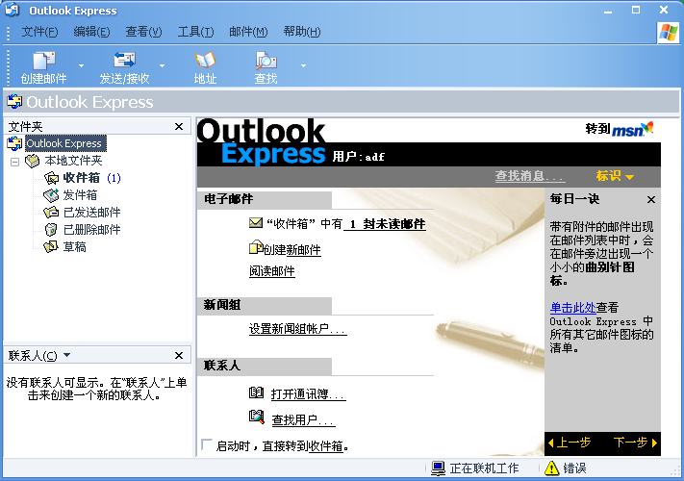
邮件的创建、收发与管理（二）
2．发送电子邮件
3．管理电子邮件
4．创建、删除和切换文件夹
5．邮件的复制与移动

Slide 23
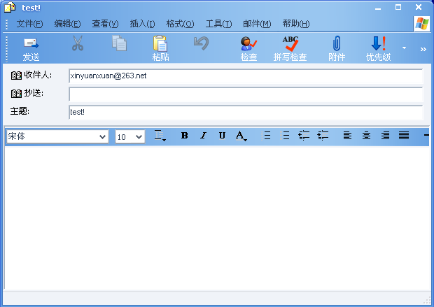
编辑邮件
1．创建新邮件
2．编辑新邮件
3．插入超级链接
4．插入图片
5．插入附件

Slide 24
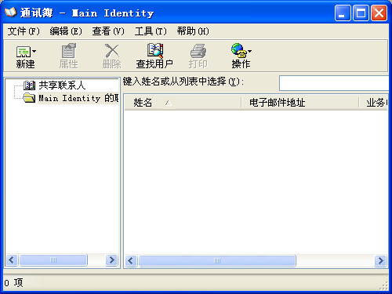
通讯簿

Slide 25
6.5 下载网络资源
下载网络资源
理解共享软件
网络蚂蚁（NetAnts）
其他下载工具
FTP工具
CuteFTP

Slide 26
理解共享软件
共享软件可以直接从互联网上下载到硬盘里，和商业软件一样，共享软件受版权法保护。共享软件最明显的优点是免费试用期。通常，当使用一个共享软件30天后，应该交付作者一定的费用。
不需要任何费用的软件叫免费软件。

Slide 27
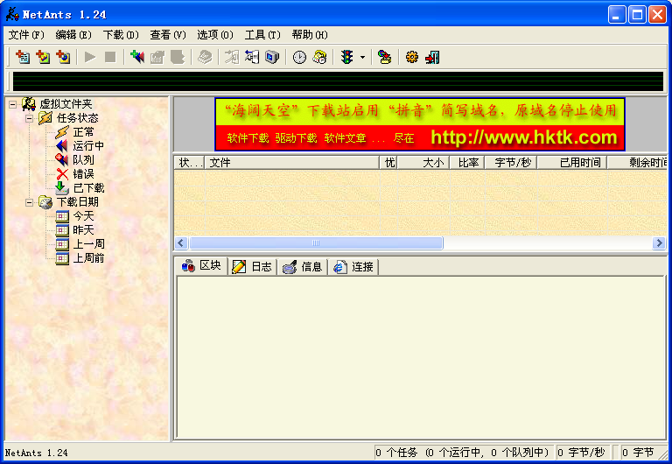
网络蚂蚁

Slide 28
其他下载工具
1．JetCar
2．FlashGet
3．网络吸血鬼Net Vampire

Slide 29
FTP工具
FTP是File Transfer Protocol（文件传输协议）的缩写，是在Internet上最早用于传输文件的一种通信协议，和许多Internet协议一样，FTP使用的是一种简单的命令应答协议。
上载：从客户机上把文件或资源传送到服务器上的过程。
下载：从服务器上把文件或资源传送到客户机上的过程。
权限：用户取得的对计算机进行某种操作（只读、读写、完全）的权利。
匿名FTP：访问FTP服务器上的内容，不但要知道对方的地址，还要得到对方的授权，即需要知道要访问FTP服务器的用户名和密码。

Slide 30
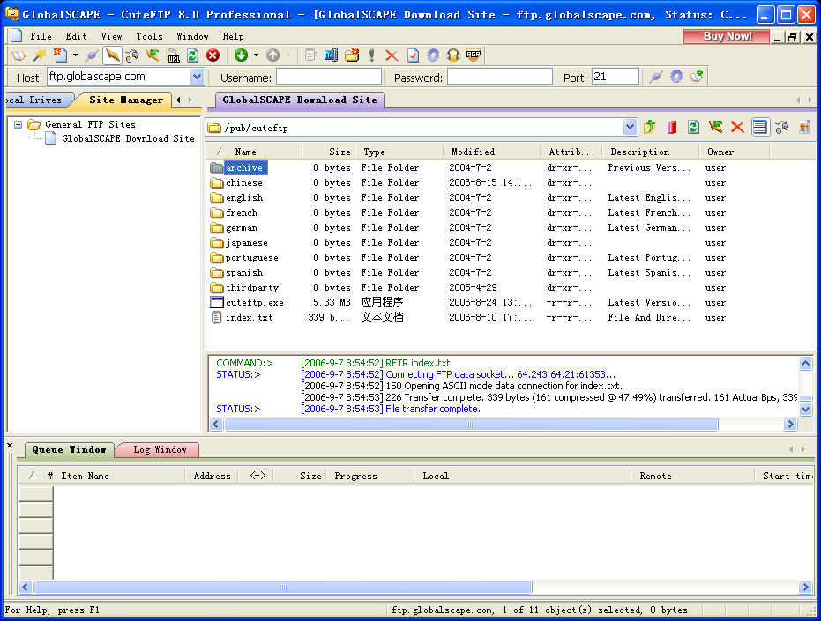
CuteFTP

